Slide 1


星露谷风格的农场生活模拟游戏
程序设计范式期末项目
Speaker: 张翔 2352985
2024.12.22

Slide 2
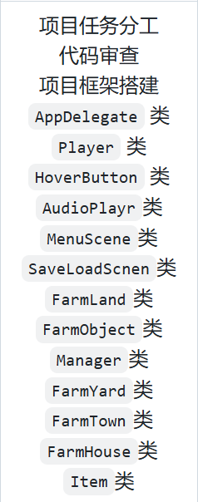
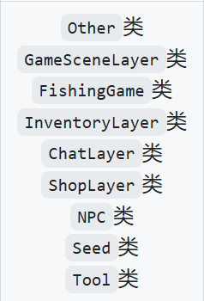
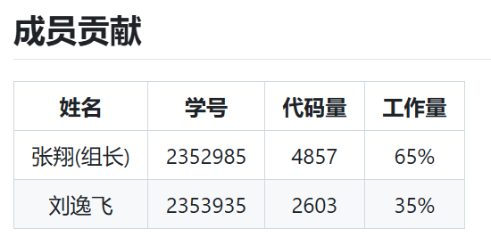
小组组成和分工
张翔
刘逸飞

Slide 3




项目使用工具
Cocos2d-x 3.17.2
TileMap
C++
Git
Cocos2d-x 是一个开源的跨平台游戏引擎，多用于开发 2D 游戏应用，它提供了丰富的功能，如场景管理、精灵渲染、UI 控件等，开发者可以使用 C++ 编写游戏代码。3.17.2 是该引擎的一个稳定版本，包含了对性能和功能的优化。
TileMap将游戏世界划分为许多小的矩形单元（称为“瓦片”），并通过这些瓦片来构建复杂的地图。Cocos2d-x 提供了 TileMap 功能，使得开发者可以通过编辑器创建并在游戏中加载、显示瓦片地图。
C++ 是一种通用的编程语言，广泛用于系统编程、游戏开发、实时应用等领域。它是 C 语言的扩展，支持面向对象编程、泛型编程和内存管理的控制。C++ 在性能要求高的应用（如游戏引擎）中被广泛使用，因为它能提供较高的执行效率和灵活的资源管理能力。
git 主要用于管理和控制源代码的版本。它通常具有图形用户界面，允许开发者在没有命令行操作的情况下，方便地提交、合并和管理代码的版本历史。在团队开发中，git 帮助开发者跟踪代码变动并协调不同开发者之间的工作。

Slide 4
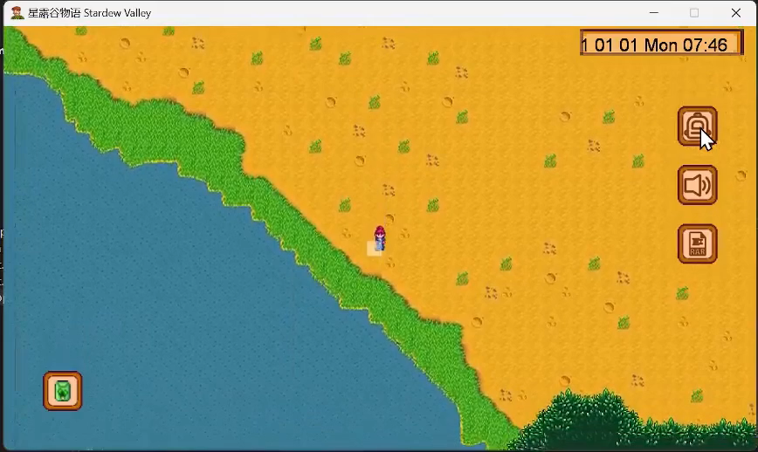
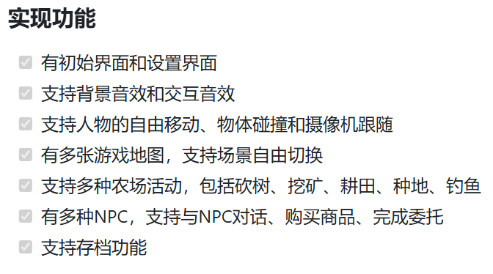
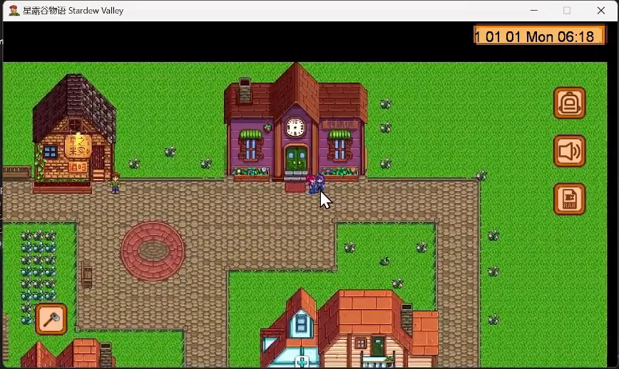
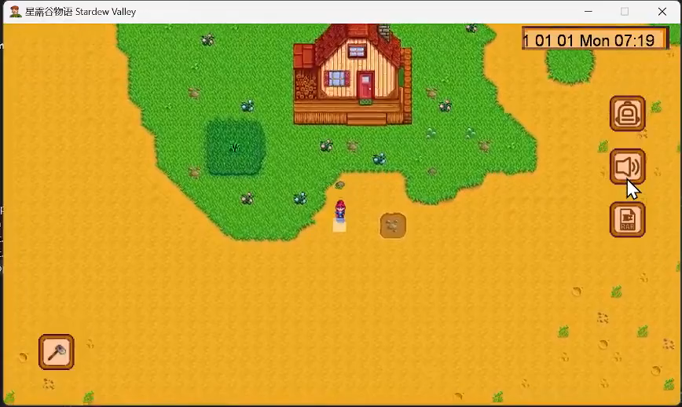
项目实现功能

Slide 5
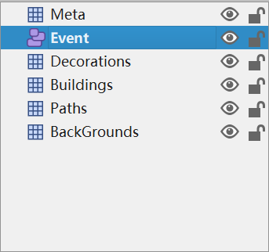



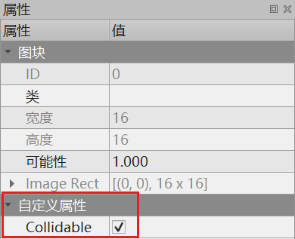
瓦片地图 TileMap
Cocos2d-x 提供了 TileMap 功能，使得开发者可以通过编辑器创建并在游戏中加载、显示瓦片地图。这种方法非常适合于 RPG 游戏、平台游戏和战略类游戏等。
对象层：包含的是可以与玩家或其他游戏元素交互的对象
图像层：表示地形、背景等固定的图像内容，通常是游戏世界的基础布局
瓦片的自定义属性：
附加额外的信息，增强其功能和可扩展性

Slide 6
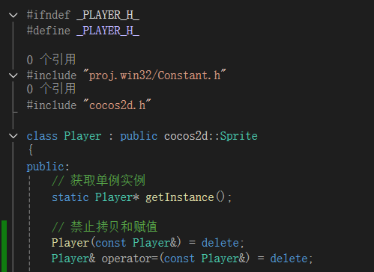
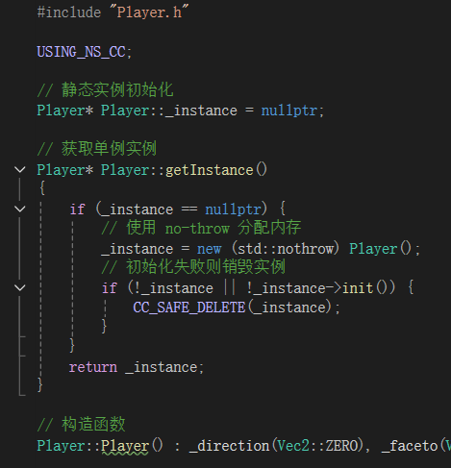
单例模式
在 Cocos2d 中，单例模式（Singleton Pattern）是一种常用的设计模式，用于确保一个类只有一个实例，并提供全局访问点。
唯一实例：保证某个类在程序运行期间只会创建一个实例
全局访问：提供统一的静态方法来获取实例，通常是 getInstance()
懒加载：实例通常在第一次调用时创建，以节省资源
在 Cocos2d 中实现单例的步骤：
1.将类的构造函数声明为 private，防止外部直接创建实例
2.提供一个静态方法（如 getInstance()）来访问单例实例
3.在类内部保存一个静态的唯一实例
由于游戏内部涉及到的场景切换，所以在很多部分比如人物，背包，游戏时间都设置了单例模式

Slide 7



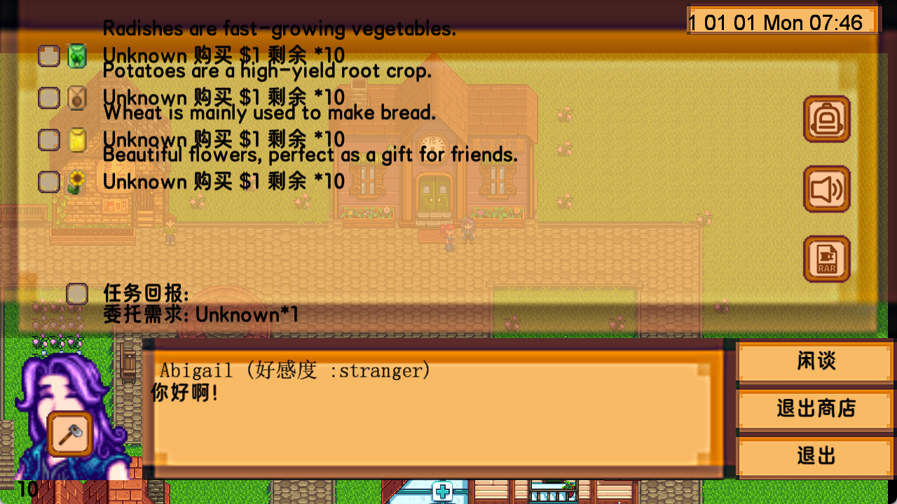



类的继承
FarmYardScene
MenuScene
Scene
FarmHouseScene
SaveLoadScene
FarmTownScene
GameTimeLayer
InventoryScene
Layer
ChatLayer
ShopLayer
Player
Tool
FarmLand
Seed
Item
Spirte
FarmObject
Other
NPC

Slide 8
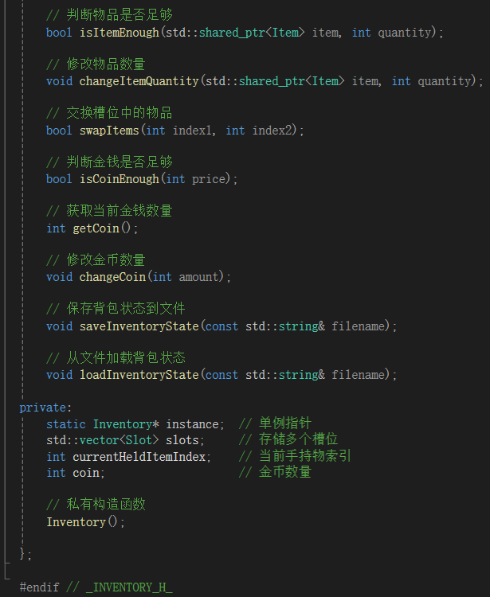
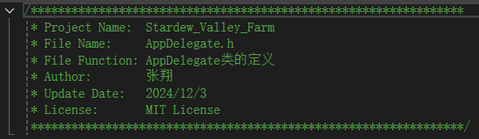
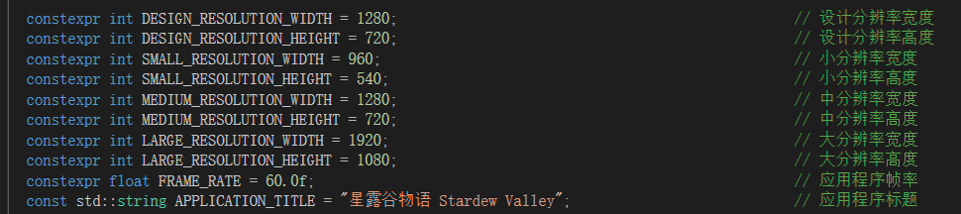
代码风格
文件内部优良的命名习惯
文件开头总览定义 清晰明了
常变量集中定义 方便取用

Slide 9
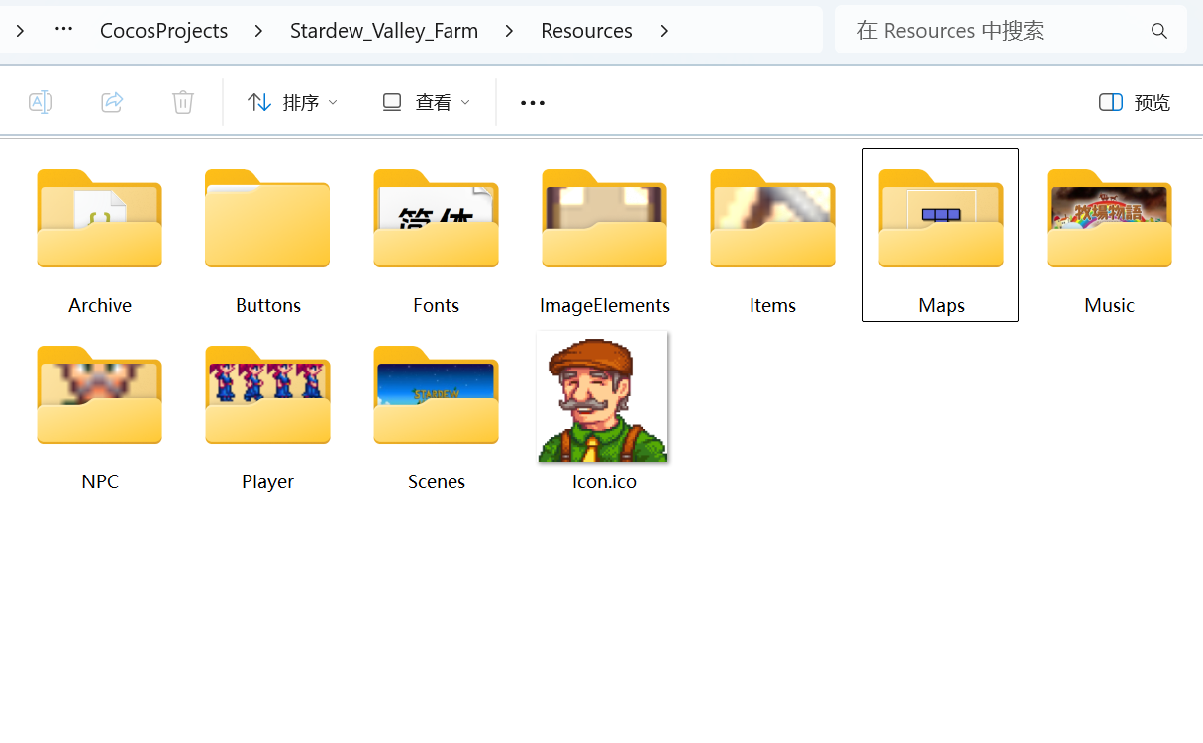
资源储存
储存集中且分类合理

Slide 10
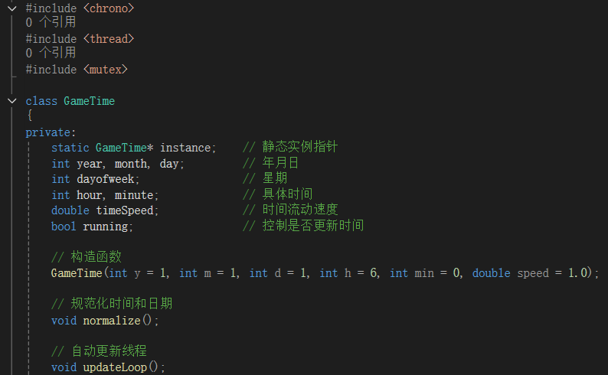
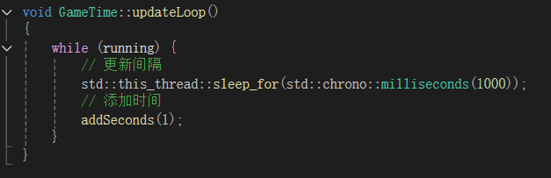
C++ 11
时间库 `chrono` 和线程库 `this_thread`
C++11 引入了 chrono 库来处理时间，提供时间点、持续时间和时钟的表示。
此外，C++11 标准还引入了 <thread> 库，允许控制和管理线程。在这个库中，std::this_thread 是一个命名空间，提供与当前线程相关的函数。具体来说，std::this_thread::sleep_for 是一个用于使当前线程休眠指定时间的函数。

Slide 11
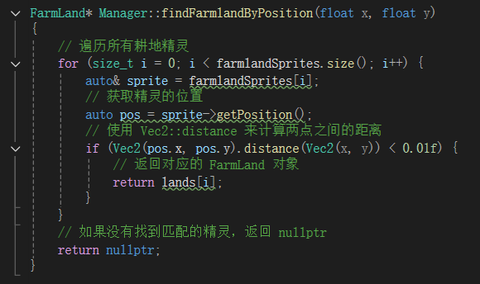
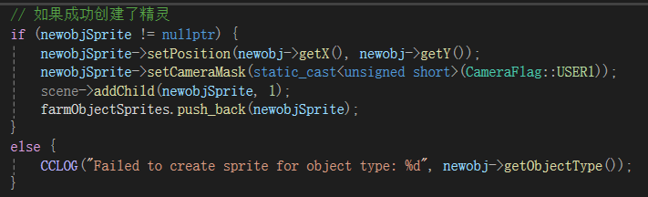
C++ 11
空指针关键字 `nullptr`
C++11 引入了 nullptr 关键字，这是一个表示空指针的文字。它替代了以前 C++ 标准中使用的传统 NULL。在早期标准中，NULL 通常被定义为 0 或 ((void*)0)，这可能会导致类型歧义和一些难以检测的错误。nullptr 的引入解决了这些问题，并提供了一种更清晰、更安全的表示空指针的方法。

Slide 12
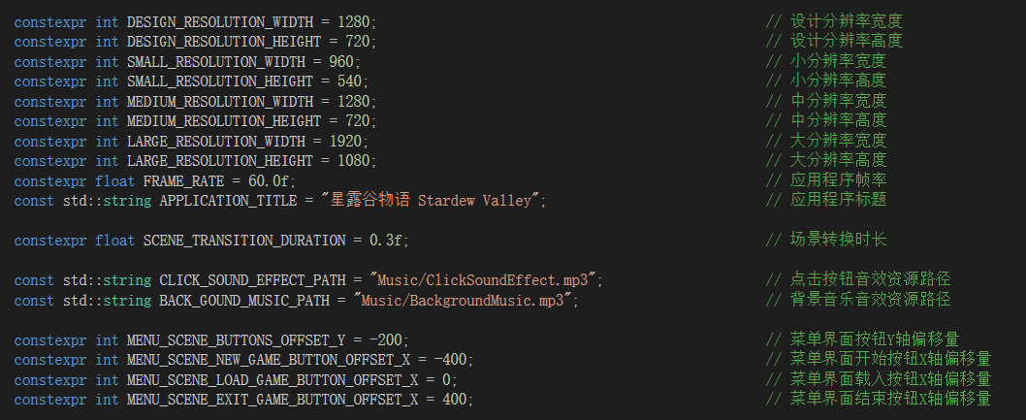
C++ 11
修饰常量 `constexpr`
`constexpr` 是 C++11 新引入的关键字，用于编译时的常量和常量函数。 `constexpr` 修饰的才是真正的常量，它会在编译期间就会被计算出来，整个运行过程中都不可以被改变， `constexpr` 可以用于修饰函数，这个函数的返回值会尽可能在编译期间被计算出来当作一个常量，但是如果编译期间此函数不能被计算出来，那它就会当作一个普通函数被处理。
本项目在常变量定义的文件中大量使用了constexpr。

Slide 13
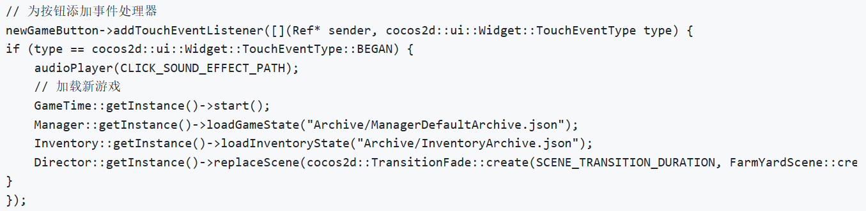
C++ 11
`lambda` 表达式
`lambda` 表达式是 C++11 最重要也最常用的一个特性之一。它能够就地匿名定义目标函数或函数对象，不需要额外写一个命名函数或者函数对象。以更直接的方式去写程序，好的可读性和可维护性。
由于 Cocos2d-x 中的事件处理和动画接口广泛使用回调函数，Lambda 表达式在简化代码、提高可读性方面非常有用。

Slide 14
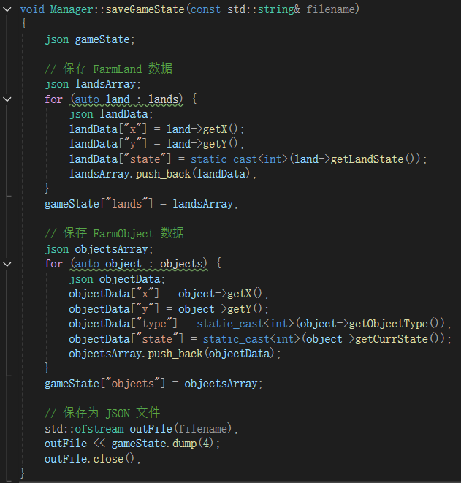
C++ 11
基于范围的 `for` 循环
C++11 引入了基于范围的 `for` 循环（Range-based for loop），这是一种新的循环语法，使得遍历容器（如数组、向量、列表等）和范围变得更加简单和直观。这种循环方式自动迭代容器或范围中的每个元素，无需手动管理迭代器或索引。
本项目在希望将所有对象都写入文件而不用考虑写入顺序时，使用了基于范围的 `for` 循环来简化代码

Slide 15
C++ 11
智能指针 `shared_ptr`和`unique_ptr`
`shared_ptr` 和 `unique_ptr` 是 C++ 标准库中的两个智能指针类型，用于自动管理动态分配的内存，防止内存泄漏。
多个 shared_ptr 可以共同拥有一个对象，当最后一个 shared_ptr 被销毁时，指向的对象会自动释放。
每个 unique_ptr 都是唯一拥有某个对象的指针，不能将 unique_ptr 复制到其他 unique_ptr，但可以通过 std::move 转移所有权。
本项目中的物品具有多个地方需要共享的特点，在定义物品时大量使用了shared_ptr

